Slide 1
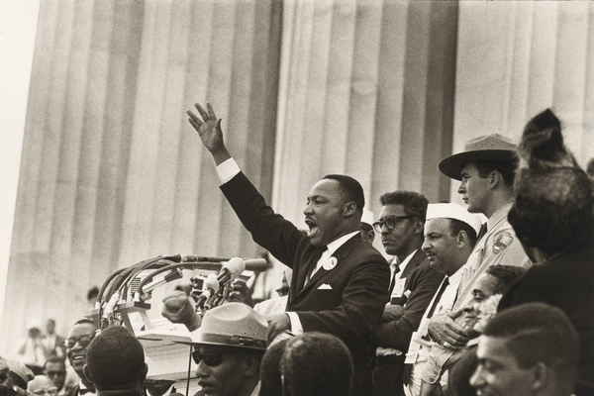
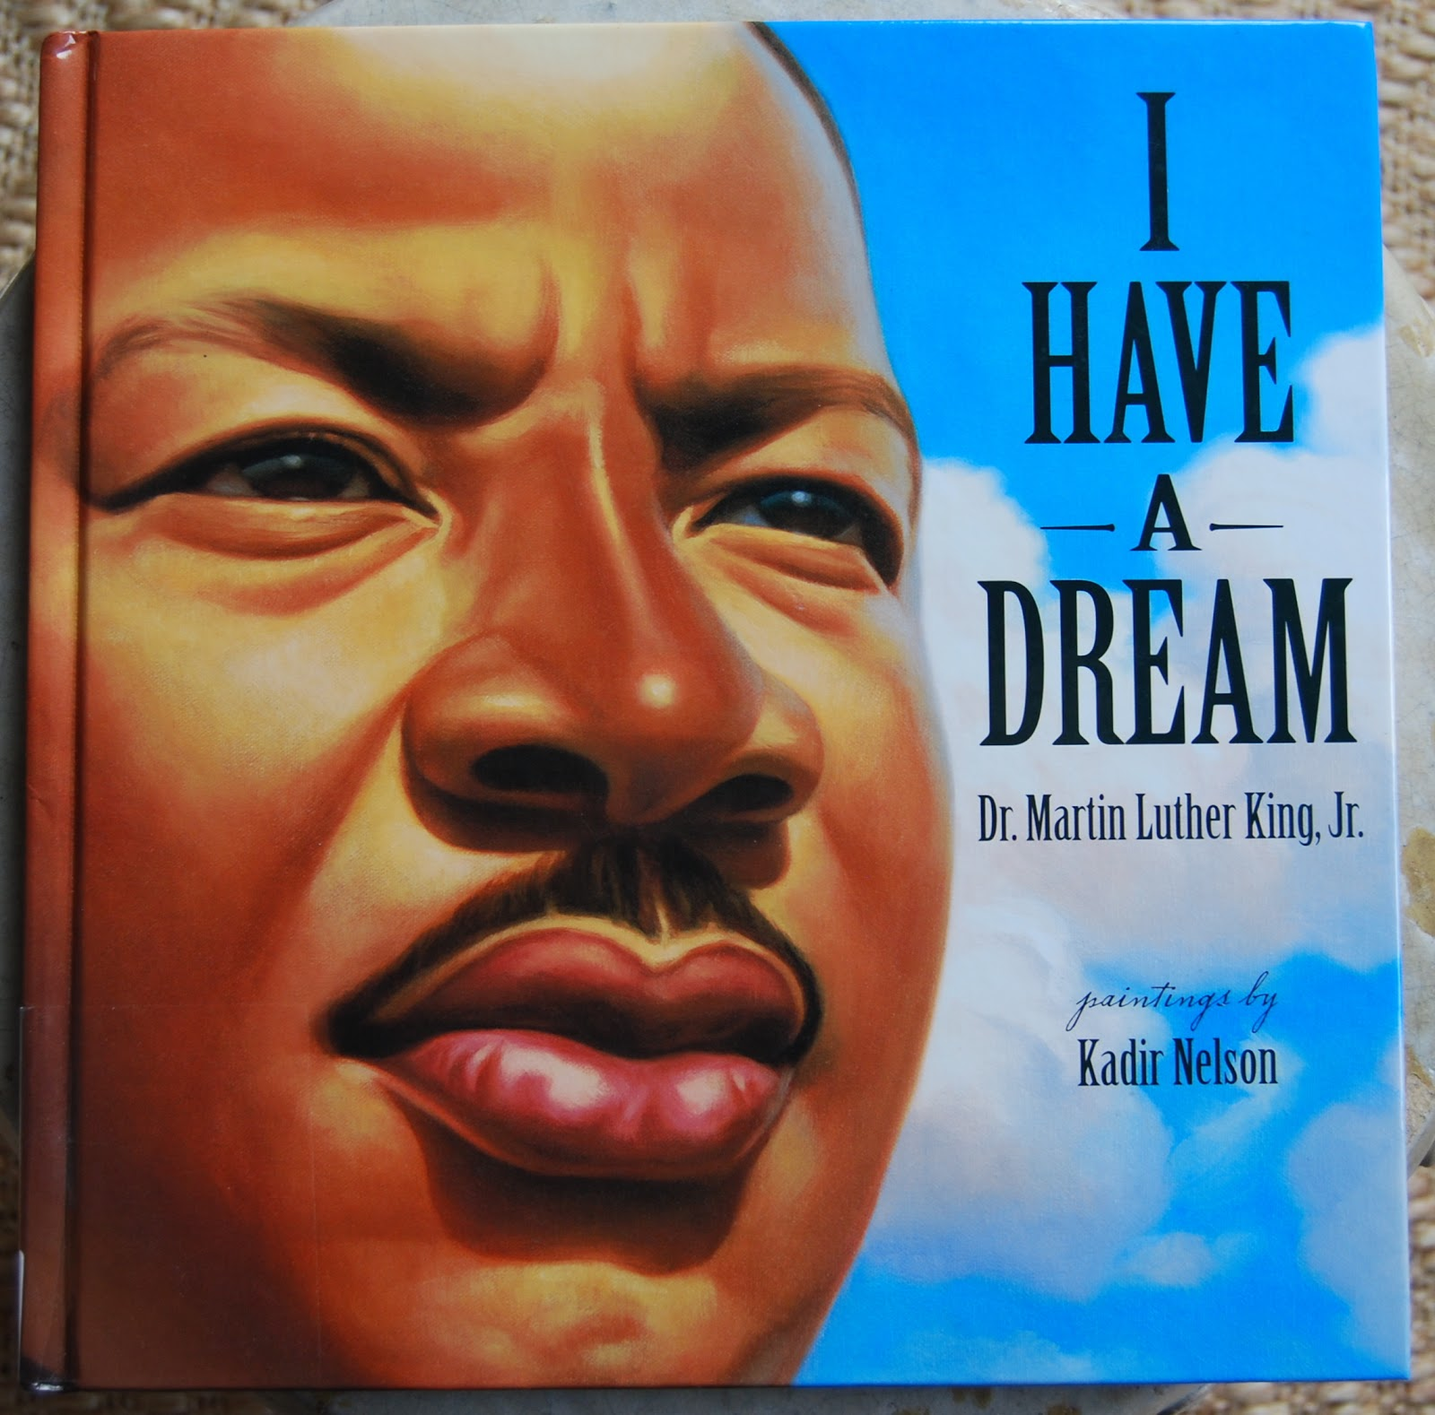
ĐỌC MỞ RỘNG THEO THỂ LOẠI
TÔI CÓ MỘT GIẤC MƠ
Mác-tin Lu-thơ Kinh

Slide 2

ĐỌC MỞ RỘNG THEO THỂ LOẠI TÔI CÓ MỘT GIẤC MƠ
HS thực hiện nhiệm vụ (thời gian 15 phút)
Câu 1. Văn bản được viết ra nhằm mục đích gì? Quan điểm của Mac-tin- Lu- thơ Kinh là gì?
Câu 2. Xác định các luận điểm, lý lẽ, bằng chứng tác giả nêu trong văn bản và vẽ sơ đồ chỉ ra mối liên hệ giữa các yếu tố ấy.
Câu 3. Có thể thay đổi trật tự các luận điểm trong văn bản trên được không? Từ đó, bạn hãy nhận xét cách sắp xếp luận điểm trong văn bản.
Câu 4. Bạn hãy tìm hiểu thêm về “giấc mơ của nước Mỹ”. Từ đó, hãy lý giải nguyên nhân tác giả chọn “Tôi có một giấc mơ” làm ý tưởng chủ đạo xuyên suốt văn bản.
Câu 5. Bạn hãy xác định và phân tích vai trò của mộ số yếu tố biểu cảm được dùng trong văn bản.

Slide 3
ĐỌC MỞ RỘNG THEO THỂ LOẠI TÔI CÓ MỘT GIẤC MƠ
Stt | Nội dung
– Văn bản khẳng định quyền bình đẳng của người da đen và kêu gọi sự đấu tranh giành quyền bình đẳng.
– Quan điểm của Mác-tin Lu-thơ Kinh là người da đen được đối xử bình đẳng với người da trắng, như trong Tuyên ngôn Độc lập Mỹ: “tất cả mọi người sinh ra đều có quyền bình đẳng”.
Câu 1
Câu 2

Slide 4
Luận điểm | Lí lẽ | Bằng chứng
1. Cần lên tiếng về thảm trạng người da đen bị đối xử bất công.
- Một trăm năm trước, Lin-cơn đã kí bản Tuyên ngôn Giải phóng nô lệ.
- Nhưng một trăm năm sau người da đen vẫn chưa được tự do.
- Người da đen vẫn bị thít chặt trong gông cùm ... nghèo đói giữa đại dương bao la của sự phồn thịnh vật chất và ....là kẻ lưu vong ngay trên quê hương mình.
2. Trong quá trình chiến đấu giành lại địa vị xứng đáng của mình, những người đấu tranh không được phép hành động sai lầm.
– Không được để cho cuộc phản kháng đầy sáng tạo sa vào bạo loạn.
– Tinh thần chiến đấu quật cường mới vừa trào sôi trong cộng đồng người da đen ...
- Có rất nhiều người da trắng đã nhận ra vận mệnh của họ gắn liền với vận mệnh của người da đen, rằng tự do của họ không thể tách rời với tự so của người da đen.
– Người da đen là nạn nhân câm lặng của vấn nạn bạo lực từ cảnh sát.
– Nhân phẩm và lòng tự trọng bị tước đoạt bởi những tấm biển đề “Chỉ dành cho người da trắng”.
– Không có quyền bầu cử, họ tin rằng đi bầu cũng chẳng để làm gì.
- Giấc mơ bắt nguồn sâu thẳm trừ trong giấc mơ của nước Mỹ (niềm tin rằng nước Mỹ luôn tạo cơ hội bình đẳng cho tất cả mọi người, bất kể xuất thân, hoàn cảnh, địa vị xã hội,…
3. Chỉ khi người da đen được đối xử bình đẳng thì cuộc đấu tranh mới dừng lại.

Slide 5
ĐỌC MỞ RỘNG THEO THỂ LOẠI TÔI CÓ MỘT GIẤC MƠ
Stt | Nội dung
- Không thể thay đổi trật tự các luận điểm trong văn bản trên. Vì các luận điểm được trình bày theo thứ tự ,mang tính liên kết cao.
Câu 3
- Giấc mơ Mỹ là một đặc tính quốc gia của Hoa Kỳ, tập hợp các lý tưởng dân chủ, quyền tự do, cơ hội và bình đẳng. Chính điều này đã cho thấy người da đen cũng được bình đẳng như người da trắng.
- Nhưng thực tế, văn bản Tôi có một giấc mơ ra đời, người da đen chưa có được sự bình đẳng đó. Tác giả đã dựa vào giấc mơ Mỹ để lấy tên cho bài nói của mình.
Câu 4
Một số yếu tố biểu cảm (hình ảnh, câu văn có sức truyền cảm)
+ “Cuộc đấu tranh ...nền tảng cao quý của nhân phẩm và kỉ cương”.
+ “Chúng ta sẽ không bao giờ ... ven xa lộ hay khách sạn trong thành phố”.
+ “Tôi mơ rằng ... Chúng bằng màu da, mà phán xét bằng nhân cách của chúng”.
Câu 5

Slide 6
Nội dung
– Văn bản viết ra nhằm mục đích khẳng định quyền bình đẳng của người da đen. Đây là lời kêu gọi sự đấu tranh giành quyền bình đẳng cho người da đen.
Nghệ thuật
– Sử dụng những hình ảnh, câu văn có sức truyền cảm
– Lập luận chặt chẽ, thuyết phục

